Slide 1
ma to-do list
À FAIRE
Séquence en histoire à terminer
 | Séquence en sciences (les déchets) à terminer
Diapositives pour le yoga grammatical (charivarialecole)
 | Grilles pour le jeu TRIO (calcul mental)
Collecter livres et photographies pour l’album Cat and Mouse around the world
 | Séquence en géographie à construire
Planches de stickers Cat and Mouse et stickers pour le snapdragon
 | Feuilles de route n°3 et 4
Prévoir les supports pour Une mystérieuse disparition (Histoire à écrire, RETZ)
 | Entrer tous les livres et questionnaires sur rallye-lecture.fr
 | Prévoir la documentation pour le concours Kili+ 2023
 | Revoir les tests en ceintures de grammaire et orthographe
 | Imprimer les livrets d’entrainement en résolution de problèmes
 | Prévoir un calendrier de l’avent
PROJETS DIVERS
À NE PAS MANQUER
______________________________
______________________________
______________________________
______________________________
______________________________
______________________________
______________________________
______________________________
______________________________
______________________________
______________________________
______________________________
______________________________
______________________________
______________________________
______________________________
______________________________
______________________________
______________________________
______________________________
______________________________
______________________________
- Recommander une liste de 10 livres
- Dossiers SEGPA
à lire aux CM1
- Cat and Mouse go around english
speaking countries
- Concours Kili + 2023

Slide 2
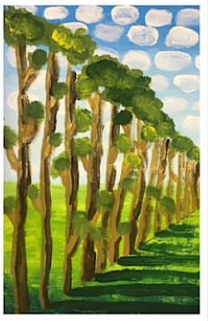
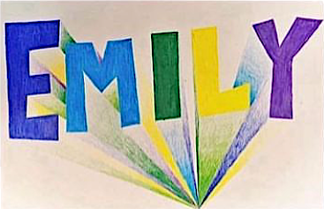
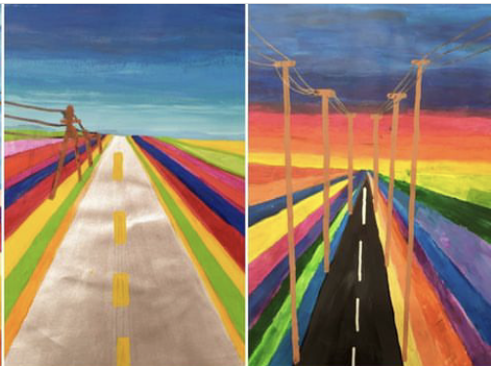
ma période en un coup d’oeil
LANGUES VIVANTES
Entrées culturelles : albums
- Weather
- Room on the broom
- Pete the cat : the first Thanksgiving
- Father Christmas needs a wee
Objectifs culturels et linguistiques :
- Dire la date
- Demander du matériel scolaire à quelqu’un
- Décrire son emploi du temps à l’école
- Épeler son prénom, un mot,
connaitre l’alphabet
MATHÉMATIQUES
Numération : Comparer, ranger, encadrer et arrondir des nombres entiers.
Géométrie : Identifier des polygones et des familles de polygones. Connaitre le vocabulaire lié aux cercles. Tracer et décrire des cercles.
Mesures : Mesurer et calculer des périmètres (2). Comparer des périmètres. Utiliser des formules pour calculer des périmètres.
Calcul : Calculer l’ordre de grandeur d’une multiplication avec des nombres entiers. Multiplier un nombre entier par un multiple de 10.
Résolution de problèmes : Résoudre des problèmes de
transformation (suite) et de comparaison.
PRATIQUES ARTISTIQUES
Arts plastiques : La perspective avec diminution et les volumes pour Noël
Éd. Musicale : écoute musicale Hauteur, intensité et mélodie
- Star Wars (Imperial March) John Williams
- Harry Potter, John Williams
chant : Le chewing gum (suite) et C’est Nonoël, Minikeums
EPS : - Basketball
- Course de durée
HISTOIRE/GÉOGRAPHIE/EMC
Histoire : Le temps de la République (à commencer !!!)
Géographie : Communiquer grâce à internet (suite et fin). Se déplacer au quotidien en France et ailleurs
EMC : - Le harcèlement scolaire
- Le conseil des élèves
- La laïcité
- L’éducation au développement durable
Les
apprentissages
de la
période
FRANÇAIS
Grammaire : Identifier le sujet dans une phrase. Identifier la nature d’un sujet. Identifier des adjectifs.
Orthographe : Écrire sans erreur les homophones se/ce ; ses/ces ; c’est/s’est ; sa/ça. Trouver la lettre finale muette d’un nom ou d’un adjectif. Former le féminin et le pluriel des noms et adjectifs. Accorder un groupe nominal élargi (avec adjectifs)
Conjugaison : Repérer et conjuguer des verbes au présent.
Lexique : Identifier des synonymes et des antonymes. Former des antonymes à l’aide de préfixes.
Lecture : Trouver des informations explicites sur les personnages. Faire des prédictions. Se créer une image mentale de ce qu’on lit. SAGA, Lorin Walter (suite)
Écriture : Une mystérieuse disparition (Histoire à écrire, RETZ)
SCIENCES ET TECHNOLOGIE
Les énergies (suite)
- Comment économiser l’énergie ?
- Comment transforme-t-on une source d’énergie en électricité ?
Les déchets
Notre mode de vie produit-il beaucoup de déchets ? Tous les déchets se dégradent-ils de la même façon ? Pourquoi faut-il réduire la quantité de déchets ? Comment mieux gérer nos déchets ? : Le recyclage et le compostage. Fabriquons nos produits ménagers OU préparons un gouter «
zéro déchets »

